Slide 1
TUNGA
Çevik Metin Analiz Platformu

Slide 2
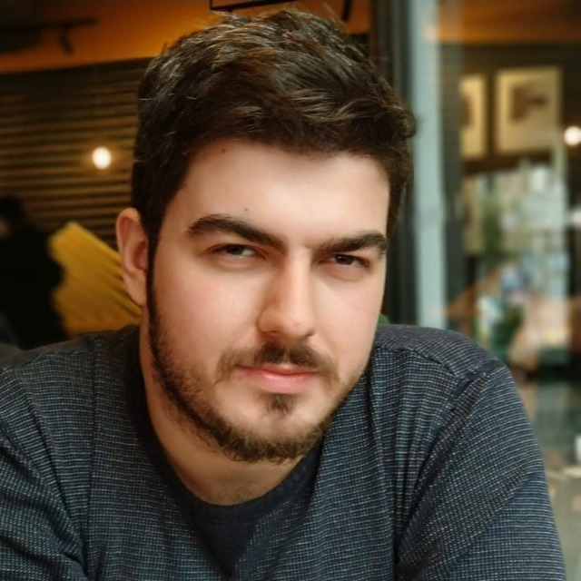
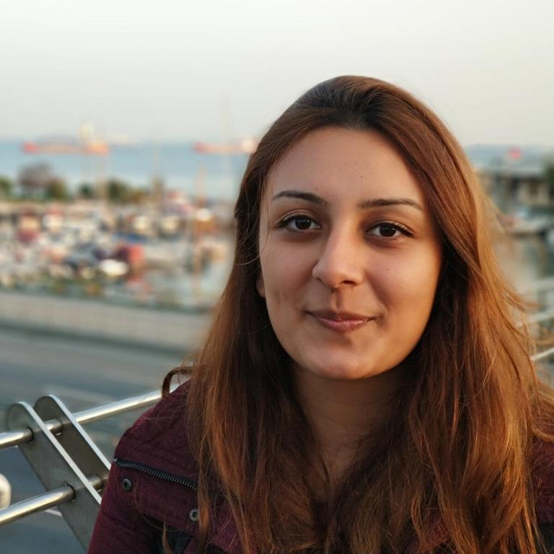
EKİBİMİZ
Burak Tahtacı
Beyza Canbay
Yıldız Teknik Üniversitesi Bilgisayar Mühendisliği mezunu #Python #DataScience #ReactJS #Microservices
Kadir Has Üniversitesi Bilgisayar Mühendisliği öğrencisi #DeepLearning #MachineLearning #NaturalLanguageProcessing

Slide 3
Neden Tunga (toʊngah)
*Tunga ismi öz Türkçede güçlü, becerikli ve kuvvetli anlamına gelen bir sözcüktür.
*Alper Tunga ? Issız Acun ?
*Aynı zamanda ingilizce tongue yani dil manasına gelmektedir. Ayrıca İsveççe Tunga kelimesi dil anlamına gelmektedir.
*Güçlü, çevik ve becerikli bir dil işleme platformu olarak TUNGA isminin kullanılmasının çok yakıştığını düşünmekteyiz.

Slide 4
ÇEVİK METİN ANALİZİ
Metin analizi yaparken çoğu zaman esnek olmayan paket programlar ve Python betikleri kullanılmaktadır.
Hızlı değişen ihtiyaçlara bu çözümleri uygulamak uzun zaman gerektirmektedir.
Metin analizi süreçlerini state-of-the-art yöntemlerle neredeyse hiç kod yazmadan artımsal adımlarla gerçekleştirme işlemine biz çevik metin analizi adını veriyoruz.

Slide 5
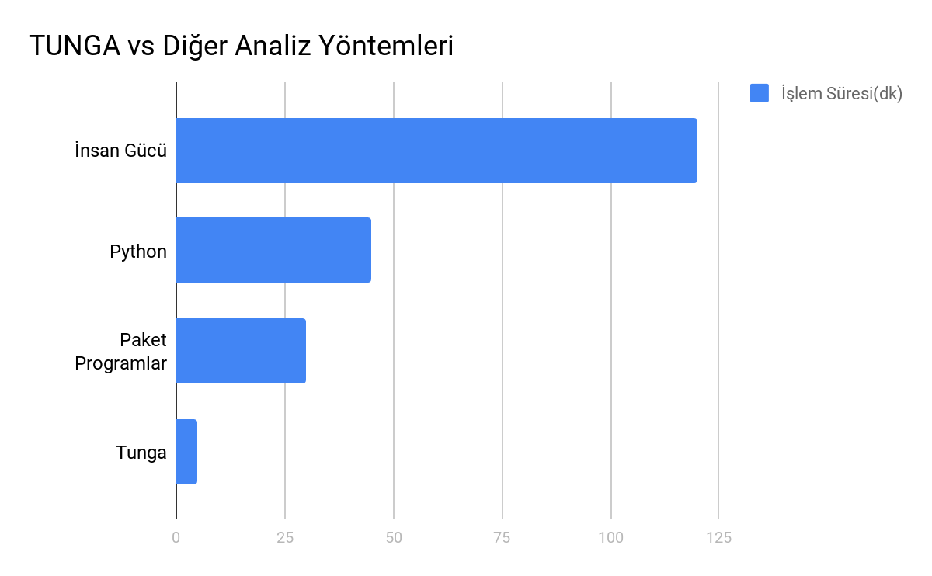
PROBLEM TANIMI
Doğal dil işleme, sosyal medyanın da etkisiyle her kurumun büyük bir ihtiyacı olmuştur.
Özellikle B2C(İşletmeden tüketiciye) iş modellerinde müşterileri ve trendleri anlamak kritik bir öneme sahip.
Bu bağlamda işletmelerin metin verilerinden öngörüler oluşturmak, anlam çıkarmak ve görselleştirmek gibi kritik ihtiyaçları ortaya çıkmaktadır.

Slide 6
GELİŞTİRİLEN ÇÖZÜMLER
Kurumsal ihtiyaçlara cevap verebilen ve neredeyse hiç kod yazmadan düzensiz veri setlerinde sık kullanılan doğal dil işleme işlevlerinin çalıştırılabileceği düşük masraflı, açık kaynak bir SaaS (Software as a Service) platformu oluşturmaktır. Bu platformda sık kullanılan ve state-of-the-art düzeyindeki algoritmaların birkaç tık ile çalıştırılmasıyla bu alana ayrılan insan kaynağının azaltılması da hedeflenmektedir.
Proje kapsamında
Duygu Durum Analizi
Özetleme
Anahtar Kelime Çıkarımı
Konu Analizi
Dil Tanıma
Makine Çevirisi (Beta)
Metin Özetleme (Beta)
modülleri geliştirilmiştir.

Slide 7
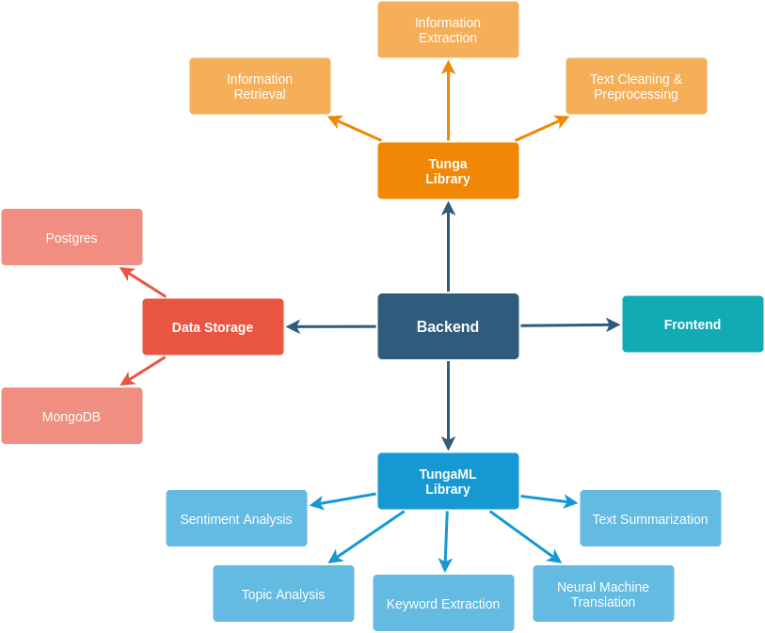
İŞ AKIŞI
WEB SITESI
WEB UYGULAMASI
PyPI
GITHUB

Slide 8
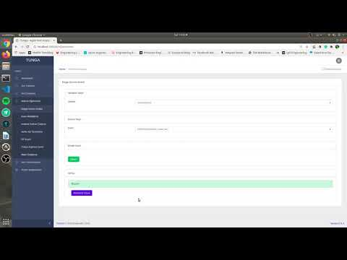
3 DAKİKADA TWITTER KULLANICI ANALIZI

Slide 9
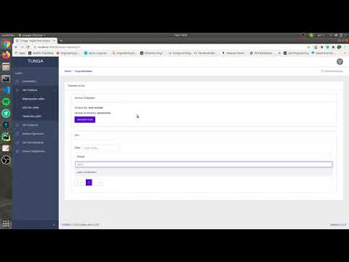
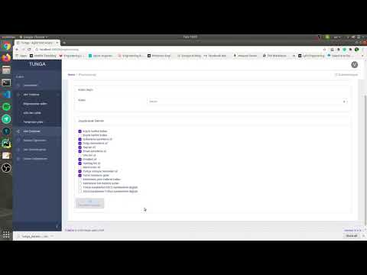
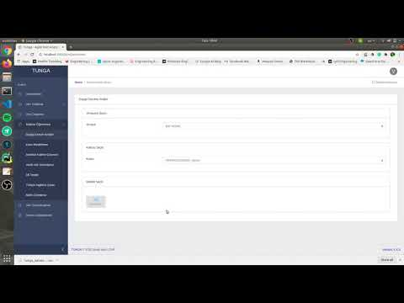
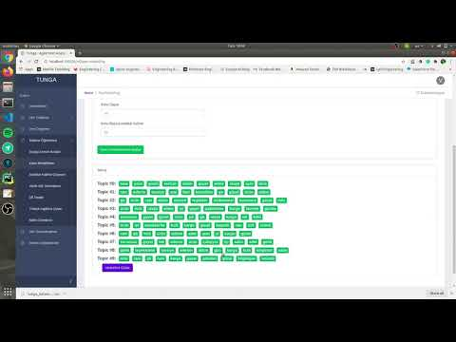
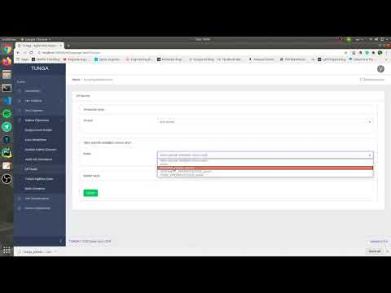
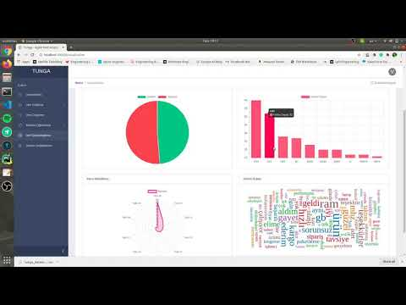
DİĞER KULLANIM VİDEOLARI

Slide 10
EKİP ÜYELERİNİN PROJEYE SUNDUĞU KATKI
Burak Tahtacı:
Flask ile REST API geliştirilmesi
ReactJS ile frontend uygulamasının geliştirilmesi
Projenin dockerize edilmesi ve CI / CD yapısının oluşturulması
Zemberek kütüphanesinin Python ile entegrasyonu
Beyza Canbay:
Ön işleme modüllerinin oluşturulması
Duygu Durum Analizi algoritmasının entegrasyonu
Konu Modelleme algoritmalarının sisteme entegrasyonu
Anahtar Kelime Çıkarımı algoritmasının sisteme entegrasyonu

Slide 11
BİZİ DİNLEDİĞİNİZ İÇİN TEŞEKKÜRLER

